Slide 1
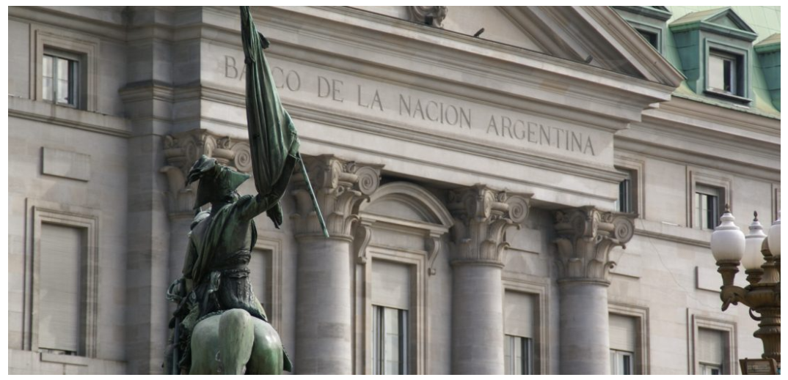
Proyecto de modernización del BANCO NACIÓN
Período 2020 - 2023

Slide 2
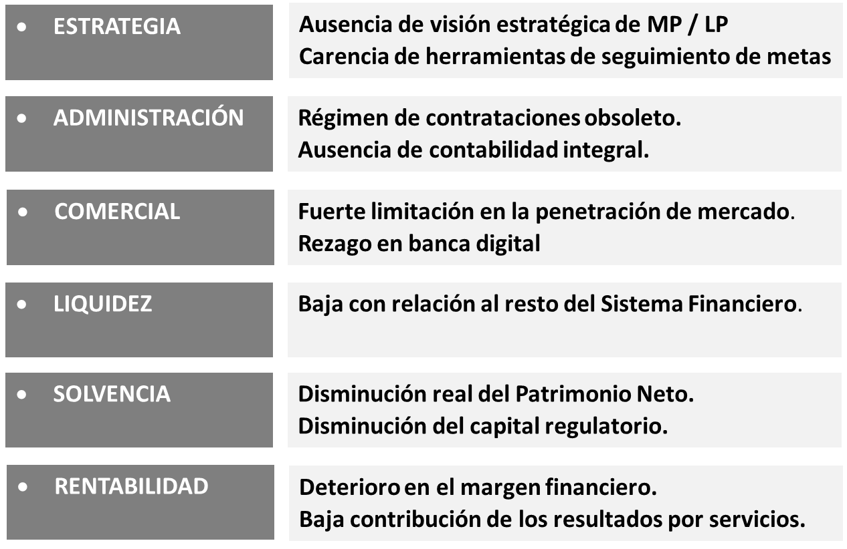


Proyecto de modernización del BANCO NACIÓN
Período 2020 - 2023
Diagnóstico de base

Slide 3
Proyecto de modernización del BANCO NACIÓN
Período 2020 - 2023
Entre DIC 15 y SEP 19 el PN del BNA cayó en términos reales un 41,5 %
Entre OCT18 y OCT19 el share del BNA cayó de 15,8% a 13,8%
Fuente: Proyecto PE BNA 2020-2024
Fuente: Proyecto PE BNA 2020-2024

Slide 4
Proyecto de modernización del BANCO NACIÓN
Período 2020 - 2023
La posición de capital del BNA cayó desde 223% en DIC 16 a 49,9% en DIC 19
El ratio de irregularidad privada subió de 1,66% en DIC 18 a 4,63% en DIC 19

Slide 5
Proyecto de modernización del BANCO NACIÓN
Período 2020 - 2023
El proyecto se estructura en torno a 2 COMPONENTES con 7 ACTIVIDADES

Slide 6
Proyecto de modernización del BANCO NACIÓN
Período 2020 - 2023
1.1. Implementación de los PRINCIPIOS DE BANCA RESPONSABLE de ONU
Suscripto por una COALICIÓN INTERNACIONAL DE BANCOS en 2019 (Hoy son 180).
Compromiso de ALINEAR ESTRATEGIAS DE NEGOCIOS con:
ACUERDO SOBRE CAMBIO CLIMÁTICO
OBJETIVOS DE DESARROLLO SOSTENIBLE
GAP ANALYSIS y PLAN DE ACCIÓN 2020 - 2023

Slide 7
Proyecto de modernización del BANCO NACIÓN
Período 2020 - 2023
1.1. Implementación de los PRINCIPIOS DE BANCA RESPONSABLE de ONU
ASISTENCIA TÉCNICA de UNEP-FI
- Coordinación Regional AMERICA LATINA
Sesiones de trabajo de experto de UNEP-FI con Directorio y Alta Gerencia
Informe de Diagnóstico inicial
HERRAMIENTA DE ANÁLISIS DE IMPACTO
Análisis de alternativas tecnológicas (UNEP-FI, COTS)
Evaluación de aplicabilidad al caso del BNA
Simulación de impacto del BNA
PLAN DE ACCIÓN 2020 - 2023
Iniciativas y proyectos derivados del diagnóstico
Implementación del Protocolo de Finanzas Sostenibles (2019)

Slide 8

Proyecto de modernización del BANCO NACIÓN
Período 2020 - 2023
1.2. Introducción de mejores prácticas de GOBIERNO CORPORATIVO en Grupo Banco Nación
Las DIRECTRICES SOBRE GOBIERNO CORPORATIVO DE LAS EMPRESAS PÚBLICAS (2015) representan una referencia internacional para un conjunto de buenas prácticas sobre:
  Marco jurídico y regulatorio,
  Profesionalización de la función de propiedad
  Mecanismos de gobierno.
GAP ANALYSIS y PLAN DE ACCIÓN 2020 - 2023

Slide 9




Proyecto de modernización del BANCO NACIÓN
Período 2020 - 2023
1.2. Introducción de mejores prácticas de GOBIERNO CORPORATIVO en Grupo Banco Nación
ASISTENCIA TÉCNICA DE OCDE
- Directorado de Asuntos Financieros y Empresariales
Sesiones de trabajo de experto de OCDE con Directorio y Alta Gerencia
Informe de Diagnóstico inicial global
RELEVAMIENTO POR EMPRESA
Compilación de evaluaciones y auditorías
Determinación de mapa de riesgos corporativos
PLAN DE ACCIÓN 2020 -2023
Iniciativas y proyectos

Slide 10
Proyecto de modernización del BANCO NACIÓN
Período 2020 - 2023
1.3. Modernización del régimen y procedimientos de CONTRATACIONES
El RÉGIMEN está desfasado con el de la ADMINISTRACIÓN PÚBLICA.
El REGISTRO DE PROVEEDORES es manual y aún requiere inscripción presencial.
La PUBLICIDAD exigida solo alcanza al Boletín Oficial y a la prensa escrita
Las MODALIDADES CONTRACTUALES como “Contrato Llave en mano”, “Compra Consolidada”, “Proyecto integral”, no están previstas.
La REDETERMINACIÓN DE PRECIOS no está contemplada con un mecanismo formalizado.
El COMERCIO ELECTRÓNICO no está incluido como opción.
PROYECTO DE REGLAMENTO DE CONTRATACIONES DEL BNA
MANUAL DE PROCEDIMIENTOS OPERATIVOS
SISTEMA DE CONTRATACIONES ELECTRÓNICAS
CAPACITACIÓN DEL PERSONAL

Slide 11


Proyecto de modernización del BANCO NACIÓN
Período 2020 - 2023
1.3. Modernización del régimen y procedimientos de CONTRATACIONES
Asistencia técnica de BANCO MUNDIAL
- Departamento de contrataciones
Sesiones de trabajo de experto de BM con Directorio y Alta Gerencia
Informe de Diagnóstico inicial
PRODUCTOS
Reglamento de Contrataciones del BNA
Manual de procedimientos operativos
Módulo teórico-práctico de capacitación
Sistema de contrataciones electrónicas
En 2020 el BNA contratará BIENES y SERVICIOS por un total de $ 25.000 millones.

Slide 12
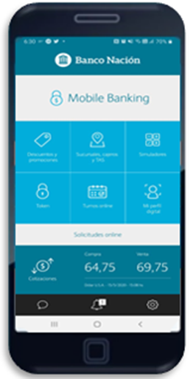
Proyecto de modernización del BANCO NACIÓN
Período 2020 - 2023
2.1. Adquisición de PLATAFORMA DIGITAL OMNICANAL
Implementación de una INFRAESTRUCTURA DIGITAL OMNICANAL como plataforma sobre la que se desarrollarán e integrarán los distintos servicios y canales generado una única experiencia de usuario.
          Licencias.
          Servicios de soporte y mantenimiento.
          Implementación de la Solución.
          Capacitación a usuarios técnicos.
          Manuales para usuarios finales.
PLATAFORMA DIGITAL IMPLEMENTADA
PERSONAL CAPACITADO

Slide 13






Proyecto de modernización del BANCO NACIÓN
Período 2020 - 2023
2.1. Adquisición de PLATAFORMA DIGITAL OMNICANAL
RELEVAMIENTO INICIAL DE MERCADO
Lanzamiento de LICITACIÓN PÚBLICA INTERNACIONAL mediante el régimen de contrataciones del PNUD

Slide 14

Proyecto de modernización del BANCO NACIÓN
Período 2020 - 2023
2.2. Implementación de una solución para el CONTROL DE FRAUDES
El BNA necesita un SISTEMA DE MONITOREO TRANSACCIONAL ONLINE
Esquema funcional típico de un sistema de monitoreo bancario
Lanzamiento de LICITACIÓN PÚBLICA INTERNACIONAL mediante el régimen de contrataciones del PNUD

Slide 15


Proyecto de modernización del BANCO NACIÓN
Período 2020 - 2023
2.3. Fortalecimiento del sistema de PREVENCIÓN y CONTROL DEL LAVADO DE ACTIVOS Y FINANCIAMIENTO DEL TERRORISMO
Determinación de línea de base
Optimización del sistema de monitoreo vigente
Digitalización de la documentación de clientes
Capacitación continua del personal
Incorporación de servidor de datos para el manejo de la información sensible
Elaboración de un documento consensuado dentro del BNA que contenga:
  Definición de reglas unívocas e inflexibles de alta de datos en los distintos sistemas
  Un explicativo de los códigos asignados a las transacciones del BNA y su ABM
ASISTENCIA TÉCNICA ESPECIALIZADA EN PLDFT
UPGRADE DEL SISTEMA DE MONITOREO
DIGITALIZACIÓN DOCUMENTAL
INFRAESTRUCTURA PARA INFORMACION SENSIBLE

Slide 16
Proyecto de modernización del BANCO NACIÓN
Período 2020 - 2023
2.4. Auditoría integral de la GESTIÓN DE LA SEGURIDAD DE LA INFORMACIÓN
Un sistema de gestión para la seguridad de la información se compone de procesos para implementar mejoras continuas tomando como base los riesgos.
La norma ISO 27.001 es el estándar de referencia internacional para certificar la seguridad de la información en las organizaciones.
Debido a los millones de datos personales que gestiona el BNA de su cartera de clientes es crucial para el BNA contar con un diagnóstico de vulnerabilidades y propuestas de mejoras.
GAP ANALYSIS y PLAN DE ACCIÓN PARA LA CERTIFICACIÓN ISO 27.001

Slide 17
Proyecto de modernización del BANCO NACIÓN
Período 2020 - 2023
2.4. Auditoría integral de la GESTIÓN DE LA SEGURIDAD DE LA INFORMACIÓN
1. Auditoría preliminar (opcional)
2. Auditoría de certificación. Etapa I
3. Auditoría de certificación. Etapa II
GAP ANALYSIS y PLAN DE ACCIÓN PARA LA CERTIFICACIÓN ISO 27.001
AUDITORIAS DE CERTIFICACIÓN

Slide 18
Proyecto de modernización del BANCO NACIÓN
Período 2020 - 2023
CRONOGRAMA GENERAL

Slide 19
Proyecto de modernización del BANCO NACIÓN
Período 2020 - 2023
PRESUPUESTO GENERAL

